Slide 1
Этапы внедрения МСОКО
на уровне
ОО и муниципалитета
Корнеева Елена Николаевна (enk-77@mail.ru)
ГБУ ДПО «Новокуйбышевский ресурсный центр»
06.05.2019

Slide 2
Федеральный закон «Об образовании в Российской Федерации»
В соответствии со ст. 2. 273-ФЗ
«качество образования - комплексная характеристика образовательной деятельности и подготовки обучающегося, выражающая степень их соответствия федеральным государственным образовательным стандартам, образовательным стандартам, федеральным государственным требованиям и (или) потребностям физического или юридического лица, в интересах которого осуществляется образовательная деятельность, в том числе степень достижения планируемых результатов образовательной программы»

Slide 3
Профессиональный стандарт педагога

Slide 4
Ориентация образовательного процесса на реализацию и достижение планируемых результатов обучения
Оценка - один из ведущих элементов всей конструкции образовательного стандарта.
Как внешняя, так и внутренняя оценка должна строиться на критериальной основе, адекватно отражающей основные требования стандарта к результатам образования на данной ступени обучения.
Система оценки качества должна иметь открытый, оперативный, прозрачный характер и должна отражать не только количественный, но и содержательный (качественный) аспект.
Система оценивания должна быть естественным образом «встроенной» в образовательный процесс.

Slide 5
Особенности системы оценки достижения планируемых результатов освоения ОП
Система оценки включает процедуры
внутренней и внешней оценки.
Внутренняя оценка включает:
стартовую диагностику,
текущую и тематическую оценку,
портфолио,
внутришкольный мониторинг образовательных достижений,
промежуточную и итоговую аттестацию обучающихся.

Slide 6
Единое информационное пространство образовательной системы
администрация ОО
обучающиеся
специалисты управления образования
родители
педагоги

Slide 7
Многоуровневая параметрическая модель диагностики учебных возможностей учащихся
Автор методики –
Фомина Надежда Борисовна,
к.п.н., доцент кафедры
профессионального развития
педагогических работников
ИДО МПГУ,
главный редактор журнала «Качество образования в школе»,
научный руководитель эксперимента по формированию единой системы оценки качества образования в Юго-Западном округе Москвы.

Slide 8
к.п.н., Фомина Надежда Борисовна, e-mail: fominanb@inbox.ru
Основная идея методики
Новая система оценки качества усвоения учебного материала основывается на сравнительном анализе прогнозируемого результата с полученным фактически.
Прогнозируемые показатели | Полученные показатели
ИРО – индекс ожидаемой результативности | СО – степень обученности
ИКО – индекс ожидаемого качества | РЕЗ - результативность
ИСО – индекс ожидаемой успеваемости | ОЦ – оценочный показатель
ИНО – индекс ожидаемой неуспешности | КО – качество обученности
 | УРВ - уровень реализации ожидаемых результатов
 | НО– показатель неуспешности

Slide 9
Основная идея методики
к.п.н., Фомина Надежда Борисовна, e-mail: fominanb@inbox.ru
Выводы:
Соответствие полученных результатов нормативным требованиям и ожиданиям
Прогнозируемые результаты
Реальные результаты
Сопоставление и анализ
соответствие ФГОС
учет индивидуальных достижений учащихся
автоматизация
объективность

Slide 10
к.п.н., Фомина Надежда Борисовна, e-mail: fominanb@inbox.ru
Основная идея методики
Диагностика ожидаемых результатов обучения
Проверка объективности оценивания
Выявление неосвоенных элементов содержания
Определение уровня освоения образовательной программы каждым учащимся
(высокий, повышенный, базовый, пониженный, низкий).
Выявление учащихся, не освоивших содержание стандарта.
Определение аналитических показателей: результативности, успеваемости и качества обученности.

Slide 11
Практическая значимость
Внедрение модуля МСОКО
в образовательных организациях позволит
оценить эффективность образовательного процесса на основе критериев и показателей;
оценить эффективность профессиональной деятельности учителя и педагогического коллектива в целом;
сформировать прогноз повышения качества образования и спланировать управленческие действия по реализации этого прогноза.

Slide 12
Модуль «Многоуровневая система оценки качества образования» как решение проблемы управления качеством образования
ИННОВАЦИОННЫЕ РЕШЕНИЯ ДЛЯ CИСТЕМЫ ОБРАЗОВАНИЯ
ЗАО «ИРТех»
www.ir-tech.ru
г. Самара

Slide 13
Создание условий апробации
педсоветы, семинары,
Разработка пакета нормативных документов
приказы, распорядительные письма, инструкции,
Автоматизированная обработка результатов
Выполнение и анализ текущих, административных и муниципальных контрольных работ посредством модуля МСОКО
схемы взаимодействия всех организацион
ных структур
курсы автора методики
Подготовка кадров

Slide 14
Территориальная сетевая апробационная площадка
«Апробация возможностей модуля МСОКО по предмету ФИЗИКА»

Slide 15
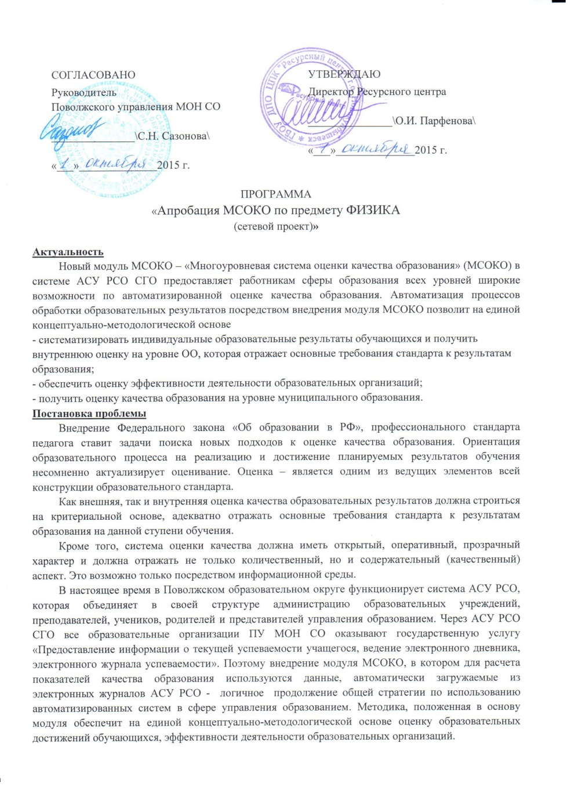
МСОКО. 2015-2016 гг.
Первый этап проекта
Цель деятельности территориальной
сетевой апробационной площадки:
Автоматизация процесса оценки качества образовательных результатов по физике
на уровне класса и школы на основе использования возможностей
модуля МСОКО в системе АСУ РСО СГО

Slide 16
Задачи
Изучить:
современные подходы к внутришкольному (внутриклассному) оцениванию в Российской Федерации
методику работы с модулем «Многоуровневая система оценки качества образования» в системе АСУ РСО;
Обучить учителей физики ОО и административно-управленческий персонал методике и технологии работы в системе АСУ РСО с модулем МСОКО (практическим и теоретическим навыкам);
Разработать нормативные документы, локальные акты:
Положение о календарно-тематическом планировании (разработано и утверждено на педагогическом совете школы)
Положение о рабочей программе учителя
Положение о ведении электронного журнала.
Апробировать:
формирование отчетов о результатах обучения обучающихся по физике на уровне класса, школы базирующихся на агрегированных данных электронного журнала АСУ РСО;
анализ контрольных работ по протоколам, разработанным в соответствии с ФГОС;
выявление проблемных компонентов, влияющих на качество образования, учет динамики их проявления;

Slide 17
Повышение квалификации специалистов ОО
в области оценки качества образования
программа ПК «Формирование внутренней системы оценки качества общего образования в соответствии ФГОС» (36 часов, ИДО ГБОУ МГПУ, г. Москва); группа 40 чел.
очные обучающие семинары:
«Формирование календарно-тематического планирования»;
«Формирование протокола контрольной работы в классном журнале АСУ РСО»;
«Планирование работы заместителя директора ОО в рамках апробационной площадки «Использование возможностей модуля МСОКО в АСУ РСО»;
«Технология работы с электронным журналом и календарно-тематическим планированием учителей физики в рамках апробационной площадки «Использование возможностей модуля МСОКО в системе АСУ РСО СГО»;
«Формирование отчетов на уровне учителя, класса, школы»

Slide 18
Повышение квалификации специалистов ОО
в области оценки качества образования
Дистанционные обучающие семинары:
«Модель организации работы ОО в модуле МСОКО системы АСУ РСО»;
«Электронный журнал - как основа получения достоверных образовательных результатов в МСОКО»;
«Автоматизированная оценка предметных образовательных результатов в системе МСОКО»;
«Интерпретация показателей качества образовательных результатов контрольных работ в МСОКО»;
«Технология внутриклассной оценки качества образования с помощью модуля МСОКО»;
«Технология оценки качества образования на уровне ОО на основе итоговых отчетов МСОКО»;
«Управление качеством образования учащихся через модуль МСОКО»;
«Модуль МСОКО: технология работы с вкладкой «прогноз ОГЭ/ЕГЭ»;

Slide 19
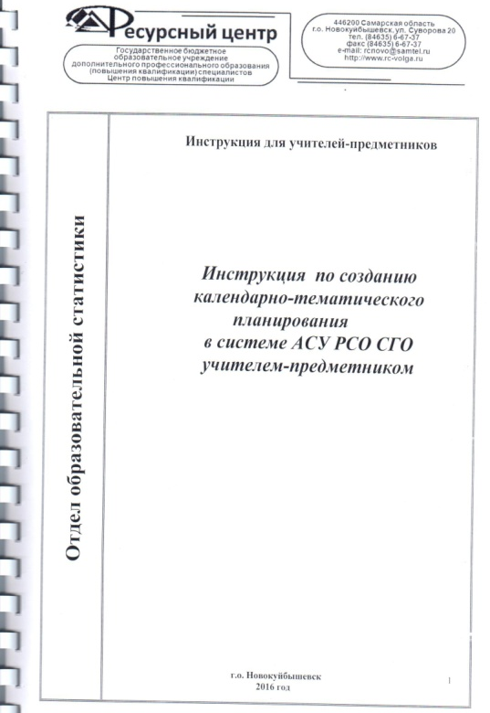
Методическая поддержка

Slide 20
Федеральный закон «Об образовании в Российской Федерации»
В статье 28 закона отмечается:
- «Образовательная организация обладает автономией, под которой понимается самостоятельность в осуществлении образовательной, научной, административной, финансово-экономической деятельности, разработке и принятии локальных нормативных актов в соответствии с настоящим Федеральным законом, иными нормативными правовыми актами Российской Федерации и уставом образовательной организации».
- пункт 3 подпункт 13 «Проведение самообследования, обеспечение функционирования внутренней системы оценки качества образования».

Slide 21
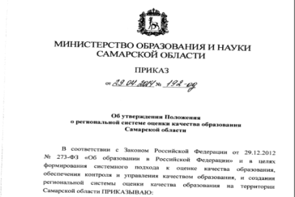
НОРМАТИВНЫЕ ДОКУМЕНТЫ
Закон об образовании в РФ
2. Положение о региональной системе оценки качества образования Самарской области
(утверждено приказом от 29.04.2014 №192-од)
3. Распоряжение ПУ МОН СО от 14.09.2015 №281-р
«Об организации работы ГБОУ Поволжского округа в АСУ РСО в 2015-2016 учебном году»
4. Распоряжение ПУ МОН СО от 14.09.2015г. №282-р
«Об апробации модуля МСОКО АСУ РСО в 2015/2016 учебном году»
5. Распоряжение ПУ МОН СО от 30.10.2015 № 346-р
«О завершении, продлении и присвоении статуса территориальных инновационных площадок на базе образовательных организаций Поволжского управления на 2015 – 2016 учебный год»
6.

Slide 22
Локальные правовые акты
ОО
Приказ «О назначении ответственного за организацию работы в МСОКО с правами администратора»;
Приказ «О создании рабочей группы по работе ОО в МСОКО»;
Положение о ведении электронного журнала;
Положение о календарно-тематическом планировании;
Положение о рабочей программе учителя;
Положение о внутришкольном контроле;
Положение о системе оценок, формах, порядке и периодичности промежуточной аттестации обучающихся;
Должностные инструкции педагогов, заместителя директора

Slide 23
ЛОКАЛЬНЫЕ АКТЫ ОО
! Положение о ведении электронного журнала.
! Положение о календарно-тематическом планировании (разработано и утверждено на педагогическом совете школы)
№ урока | Дата | Тема урока | Код элемента содержания (КЭС) | Элемент содержания | Код требования к уровню подготовки выпускников (КПУ) | Требования к уровню подготовки | Домашнее задание
Положение о рабочей программе учителя

Slide 24
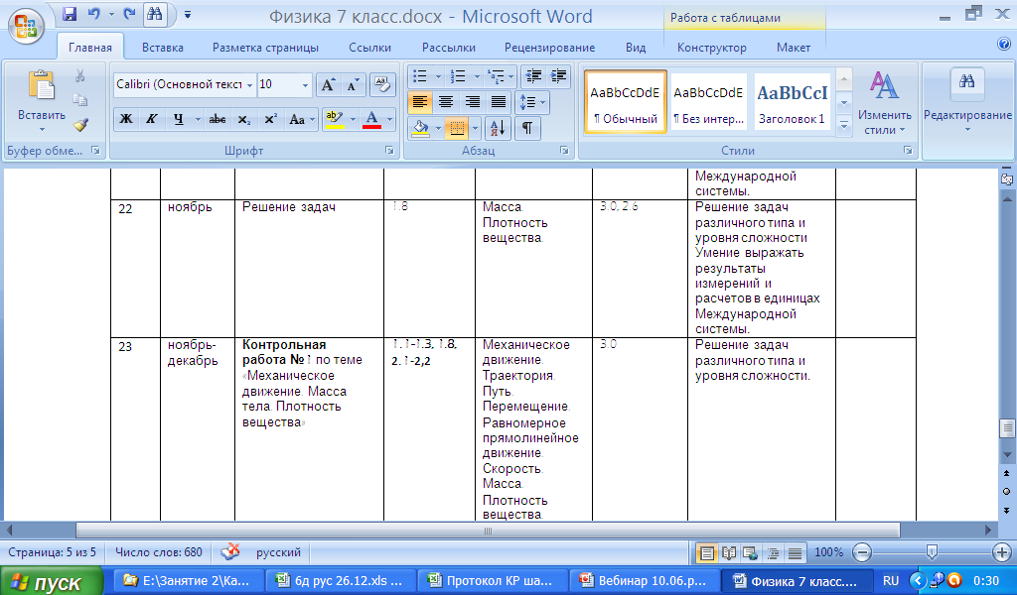
Контрольная работа в КТП
Виды КР КЭС Уровень
контрольная работа текущий
тестирование административный
срезовая работа городской
диктант региональный

Slide 25
Условия эффективного применения МСОКО
и получения достоверных результатов
Уровень ОО
разработка КР с учетом кодификатора ФИПИ
наблюдатели
независимая проверка
Инструмент текущая КР
Инструмент –
административная КР
Итоговые оценки
Уровень учителя
Текущие оценки
Обозначение «Типа задания»
Протоколы КР
Ведение КТП
Ведение ЭЖ
Разработка текущих КР у учетом кодификатора ФИПИ

Slide 26
Пакет диагностического инструментария
Файл импорта_ПЛАН КР
КР (2 варианта)
Спецификация
Ключи

Slide 27
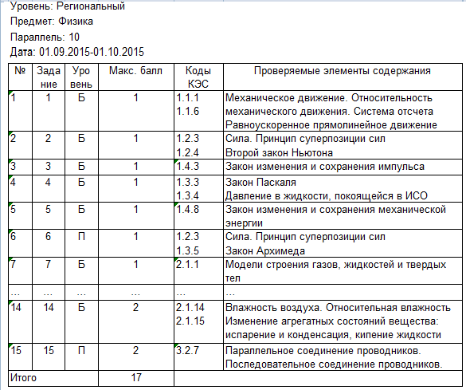
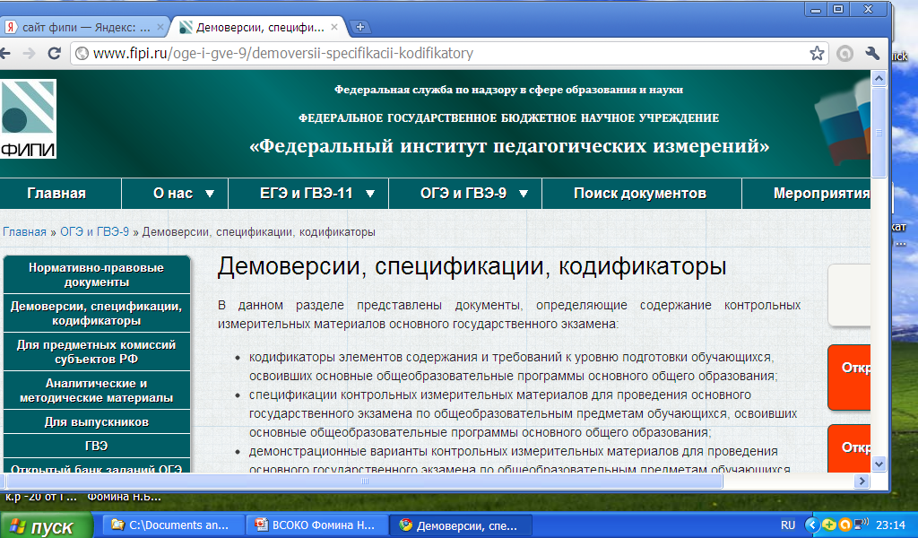
Пример отчета: Анализ КР (содержание)
Кодификатор ФИПИ содержит перечень контролируемых элементов содержания (КЭС) по всем предметам, по которым проводится государственная итоговая аттестация
Кодификатор ФИПИ – основа оценки планируемых предметных результатов

Slide 28
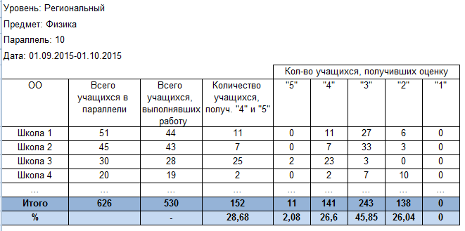
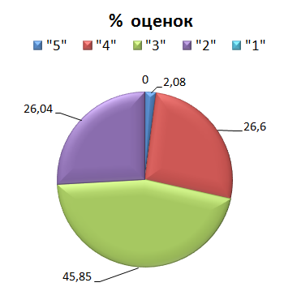
Пример отчета: Анализ КР (оценки)
Результаты выполнения заданий контрольной работы по 5-бальной шкале

Slide 29
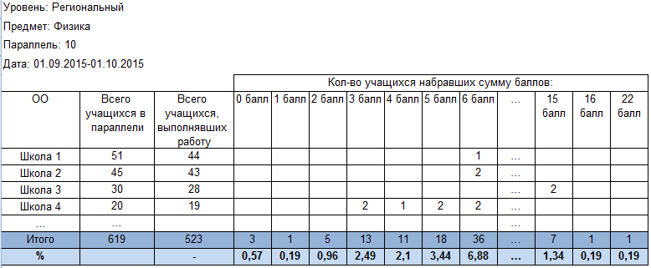
Пример отчета: Анализ КР (баллы)
Распределение баллов участников контрольной работы в диапазоне от минимального до максимального баллов.

Slide 30
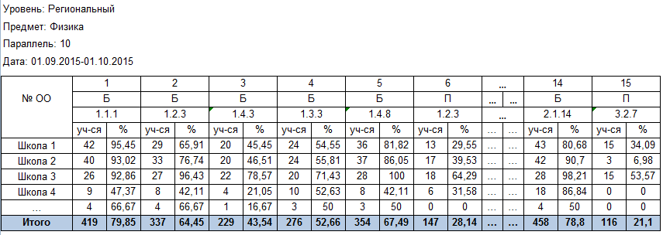
Пример отчета: Анализ КР (% выполнения заданий)
Успешность выполнения каждого задания показывает
усвоение элементов содержания образовательного стандарта

Slide 31
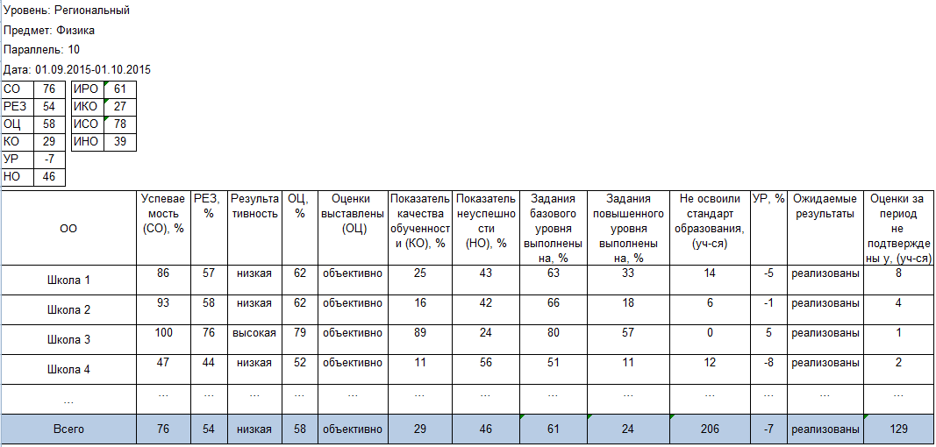
Фрагмент отчета:
Анализ КР (показатели)
Анализ полученных результатов в сравнении с ожидаемыми результатами

Slide 32
Франгмент отчета:
Анализ КР на уровне ОО

Slide 33
Риски проекта
Отсутствие КТП в ЭЖ
Некорректное указание в ЭЖ типа урока
Технические ошибки пользователей
Проведение КР без учета проверяемых КЭС
Отсутствие банка КР

Slide 34
Результаты I этапа работы проекта
Получена автоматизированная оценка качества образовательных результатов по ФИЗИКЕ
Интерпретация основных показателей для разных групп пользователей
Выявлены проблемные ситуации, влияющие на достоверность получаемых результатов
Апробированы организацион ные, диагностические, оценочные процедуры
Автоматизация процессов оценки качества образовательных результатов по физике

Slide 35
Модуль МСОКО в АСУ РСО - инструмент для оценки качества образовательных результатов

Slide 36
МСОКО. 2016-2017 гг.
Второй этап проекта
Цель деятельности территориальной сетевой апробационной площадки:
Использование возможностей модуля МСОКО в получении объективного анализа результативности преподавания физики на уровне школы и муниципалитета

Slide 37
Условия эффективного применения МСОКО
и получения достоверных результатов
- Ведение КТП;
Уровень учителя
- Ведение ЭЖ;
Инструмент - текущая КР (с учетом кодификатора ФИПИ)
наличие в КТП текущего контроля успеваемости по предмету
формирование плана контрольной работы в ЭЖ;
занесение результатов в протокол;
- формирование отчетов из системы МСОКО;
анализ показателей качества образовательных результатов учащихся и освоение элементов содержания образовательной программы по предмету;
- выполнение рекомендаций, представленных в отчете «Протокол контрольной работы»

Slide 38
Условия эффективного применения МСОКО
и получения достоверных результатов
Уровень ОО
наблюдатели;
независимая проверка;
Инструмент – административная КР
анализ КТП учителей физики;
контроль за ведением ЭЖ (распоряжение ПУМОНСО от 28.04.2016 № 155-р «Об упорядочении работы ГБОУ Поволжского округа в АСУ РСО»);
оформление протокола проведения КР
соответствие содержания КР стандарту образования;
контроль за объективностью выставления отметок в классах, где разница между результатами контрольных работ и оценочными показателями является критической (>10%);
мониторинг показателей качества образовательных результатов по физике (по результатам текущих КР);
отчет о результативности образовательного процесса по физике
график административных контрольных работ по физике;

Slide 39
Условия эффективного применения МСОКО
и получения достоверных результатов
Уровень муниципалитета
- Внедрение организационно-распорядительных мер на уровне муниципалитета и ОО;
- Обеспечение активной методической помощи пользователям;
- Организация оперативного мониторинга ведения электронного журнала в соответствии с требованиями МСОКО;
- Анализ показателей качества освоения образовательной программы по физике на уровне муниципалитетов.

Slide 40
График административных КР по физике в 2016-2017 уч году
дата | класс | сроки заполнения протоколов в МСОКО
8 ноября 2016 | 9 | 9-10 ноября 2016
9 ноября 2016 | 8 | 10-11 ноября 2016
10 ноября 2016 | 7 | 14-15 ноября 2016
21 ноября 2016 | 10, 11 | 22-23 ноября 2016
26 апреля 2017 | 9, 11 | 27 апреля – 2 мая 2017
4 мая 2017 | 10 | 5 - 11 мая 2017
18 мая 2017 | 7, 8 | 19 - 23 мая 2017
88%
90%

Slide 41
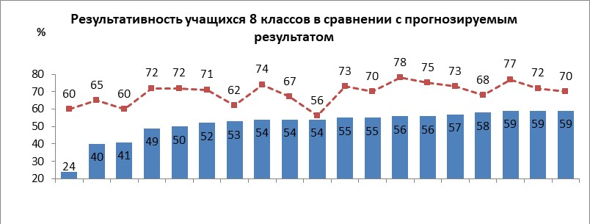
Анализ результатов диагностики
показатель | Параллель | Муниципалитет2 |  | Муниципалитет1
 |  | факт, % | прогноз (МСОКО), % | факт, % | прогноз (МСОКО), %
РЕЗ, % объем выполненных заданий | 7 | 66 | 73 | 72 | 75
 | 8 | 59 | 74 | 68 | 74
 | 9 | 61 | 72 | 65 | 73
 | 10 | 74 | 76 | 79 | 80
 | 11 | 78 | 79 | 87 | 80
РЕЗУЛЬТАТИВНОСТЬ
(РЕЗ, %) — это
доля правильно выполненных
заданий КР
учащимися
РЕЗ > ИРО

Slide 42
Анализ результатов диагностики
показатель | Параллель | Муниципалитет2 |  | Муниципалитет1
 |  | Полученный показатель | Прогнозируемый показатель (МСОКО) | Полученный показатель | Прогнозируемый показатель (МСОКО)
РЕЗ, % объем выполненных заданий | 7 | 66 | 73 | 72 | 75
 | 8 | 59 | 74 | 68 | 74
 | 9 | 61 | 72 | 65 | 73
 | 10 | 74 | 76 | 79 | 80
 | 11 | 78 | 79 | 87 | 80
ОЦ, % объективность (достоверность) оценивания | 7 | 68 |  | 71
 | 8 | 62 |  | 68
 | 9 | 67 |  | 65
 | 10 | 73 |  | 82
 | 11 | 77 |  | 82
ОЦ = РЕЗ
ОБЪЕКТИВНОСТЬ ОЦЕНКИ
(ОЦ, %) - определяется сравнением полученного результата
(РЕЗ)
с оценочным показателем
(ОЦ)

Slide 43
Анализ результатов диагностики
Муниципалитет1 | 7 кл | 8 кл | 9 кл | 10 кл | 11 кл
Прогноз, % | 100 | 99 | 99 | 100 | 100
Факт, % | 93 | 89 | 89 | 99 | 99
Муниципалитет2 | 7 кл | 8 кл | 9 кл | 10 кл | 11 кл
Прогноз, % | 99 | 98 | 98 | 99 | 100
Факт, % | 86 | 81 | 83 | 96 | 96
СО = 100%
ПОКАЗАТЕЛЬ УСПЕВАЕМОСТИ
(СО, %) - это
доля учащихся, выполнивших КР на «3», «4» и «5» от общего числа выполнявших КР, формируется на основе оценок, выставленных учителем за КР

Slide 44
Анализ результатов диагностики
КО > ИКО
КАЧЕСТВО ОБУЧЕННОСТИ
(КО, %) - дает возможность определить уровень полного усвоения учебного материала учащимися, позволяет сделать вывод о работе с учениками, обучающимися на «4» и «5»
Муниципалитет1 | 7 кл | 8 кл | 9 кл | 10 кл | 11 кл
Прогноз, % | 62 | 59 | 54 | 72 | 72
Факт, % | 61 | 53 | 39 | 68 | 87
Муниципалитет2 | 7 кл | 8 кл | 9 кл | 10 кл | 11 кл
Прогноз, % | 51 | 57 | 49 | 67 | 72
Факт, % | 46 | 34 | 37 | 66 | 65

Slide 45
Анализ результатов диагностики
НО < ИНО
ПОКАЗАТЕЛЬ НЕУСПЕШНОСТИ
(НО, %) – также один из важных показателей эффективной деятельности учителя, определяет состояние работы со «слабыми» учащимися
Муниципалитет1 | 7 кл | 8 кл | 9 кл | 10 кл | 11 кл
Прогноз, % | 25 | 26 | 27 | 20 | 20
Факт, % | 28 | 32 | 35 | 21 | 13 ↓
Муниципалитет2 | 7 кл | 8 кл | 9 кл | 10 кл | 11 кл
Прогноз, % | 27 | 26 | 28 | 24 | 21
Факт, % | 34 | 41 ↑ | 39 ↑ | 26 | 22

Slide 46
Анализ результатов диагностики
Показатель «НЕ ОСВОИЛИ СТАНДАРТ ОБРАЗОВАНИЯ» - доля учащихся, выполнивших менее 50 % заданий КР. Если ученик, выполнил менее 50% контрольных заданий, то система МСОКО автоматически относит этого ученика к группе не освоивших стандарт, вне зависимости от отметки, выставленной учителем.

Slide 47
Результаты II этапа работы проекта
Опробована технология проведения процедур ОКО на муниципальном и школьном уровнях
подготовлены рекомендации по интерпретации и использованию результатов ОКО на муниципальном и школьном уровнях
Проведен анализ результативности преподавания физики на уровне школы и муниципалитета
Разработаны КИМ для оценки КО по физике с инструктивно-методическими материалами

Slide 48
МСОКО. 2017-2018 гг.
Третий этап проекта
Цель деятельности территориальной сетевой апробационной площадки:
мониторинг готовности выпускников 9, 11 классов
к ГИА по физике

Slide 49
Мониторинг готовности выпускников 11 классов к ГИА по физике
Отметка | Прогнозируемая доля учащихся (май 2018), % | Результаты ГИА-9 (июль 2018), %
«5» (62-100 баллов) | 6,5% | 20,7%
«4» (50-61 баллов) | 45,1% | 30,1%
«3» (36-49 баллов) | 44,3% | 46,7%
«2» (0-35 баллов) | 4,1% | 2,4%
Позволяет выявить учащихся «группы риска»
Качественное ведение ЭЖ;
Объективное оценивание

Slide 50
Итоги ГИА-11 по физике
НО! не преодолели минимальный порог 6 выпускников, которые по прогнозу МСОКО
НЕ входили в «группу риска» и могли бы набрать от 36 до 49 баллов

Slide 51
Мониторинг готовности выпускников 9 классов к ГИА по физике
Отметка | Прогнозируемая доля учащихся (май 2018), % | Результаты ГИА-9 (июль 2018), %
«5» | 5,7% | 14,6%
«4» | 48,2% | 44,1%
«3» | 43,3% | 31,9%
«2» | 3,8% | -
В 10% образовательных организациях округа в «зону риска» попали семь обучающихся, которые по прогнозу могли получить «2» по физике на ГИА-9
Составлен индивидуальный план работы по ликвидации пробелов в знаниях на учебный период
На уроках применялся дифференцированный подход при организации самостоятельной работы учащегося
Созданы методические рекомендации по подготовке домашнего задания, подготовке к ОГЭ для учащегося и родителя
Работа в ОО с учащимися из группы «риска»

Slide 52
Итоги ГИА-9 по физике

Slide 53
Результаты III этапа работы проекта
Проведен мониторинг готовности выпускников 9, 11 классов к прохождению ГИА по физике
Анализ и интерпретация данных направлены на поддержку образовательного продвижения конкретного ученика
Разработан пакет КИМ по физике для проведения АКР и «пробного ОГЭ/ЕГЭ»
Организован контроль показателей качества освоения ОП по физике в ОО в динамике

Slide 54
Проведение дополнительных форм
оценки качества обучения
Результаты вносятся в ЭЖ, при этом указывается Тип задания: «Диагностическая контрольная работа»
Региональные контрольные работы
Пробные ОГЭ по русскому языку
Пробные ЕГЭ по русскому языку
Всероссийские проверочные работы (с этого года)
Пробные ЕГЭ по математике
Пробные ОГЭ по математике

Slide 55
Файл импорта для внесения результатов ДКР

Slide 56
Перспективные направления
развития проекта
Апробация оценки качества результатов освоения ОП в дошкольном образовании
методическая поддержка школ и педагогов по итогам проведения оценочной процедуры
расширение списка учебных предметов для анализа в системе МСОКО

Slide 57
Контактная информация:
блог отдела образовательной статистики
http://stat.rc-nsk.ru
телефон: 8(846)3566051
e-mail: resaltpovol@mail.ru

